Slide 1
Patrimoine culturel L3, UE2, Option, S1

Slide 2
séance 2 Avant la lettre : le patrimoine avant la RF

Slide 3
séance 2 Avant la lettre : le patrimoine avant RF
Des fragments de « conscience patrimoniale »
Etude du scandale du cimetière des Innocents (1785) et de la fontaine des Innocents
Métier : être archiviste aujourd’hui

Slide 4
1. Des fragments de conscience patrimoniale

Slide 5
Jean-Michel LENIAUD, Les Archipels du passé, le patrimoine et son histoire, Paris, Fayard, 2002. Jean Pierre BABELON André CHASTEL, La notion de patrimoine, 2012: invention du mot très récente mais le phénomène très ancien + pas réductible à la notion de beauté artistique Bénédicte SAVOY, A qui appartient la beauté, 2024: sélection des biens culturels en fonction de la beauté et augmentent cette fonction esthétique dans les musées

Slide 6
« fragments de conscience patrimoniale » Leniaud= attachement à une trace du passé, lien collectif tissé entre ce bien et une communauté, valeur qu’on donne à ce bien

Slide 7
André Leroi Gourhan Le Sens du Sacré, ou dans Le Fil du temps, 1983: objets investis importance symbolique

Slide 8
Repérer des signes, dès l’Antiquité
Dresser des listes
7 Merveilles du Monde: Philon de Byzance fin IIe s av JC – J-P Adam, Les 7 merveilles du monde, 1989 19 variantes IIe av JC et XIVe s
Réaction romaine = patrimoine, liste, enjeu de rivalité culturelle et pol monde grec et monde romain = civilisation Pline l’Ancien 1er sc ap JC « là aussi, elle a vaincu le monde entier » = Rome centre de la civilisation artistique = 18 merveilles « Ville éternelle »

Slide 9
Leniaud: récits de voyageurs descriptions traces du passé, curiosités archéo Strabon Géographie, sites archéo de l’Asie + Pausanias IIe s ap JC Description de la Grèce, Athènes monuments = ville musée Corinthe, industrieuse Tourisme patrimonial

Slide 10
La pyramide de Khéops à Memphis (aujourd'hui, Gizeh ou Gizâ), en Égypte (seule merveille encore debout aujourd'hui) ;
Les jardins suspendus de Babylone, en Mésopotamie (ou possiblement de Ninive, en Assyrie) (Irak actuel) ;
La statue chryséléphantine de Zeus à Olympie, en Élide (Grèce) ;
Le temple d’Artémis, appelé aussi « Artémision », à Éphèse, en Ionie (Turquie actuelle) ;
Le tombeau de Mausole, à Halicarnasse, aussi nommé « mausolée d'Halicarnasse », en Carie (Turquie actuelle) ;
La statue en bronze d’Hélios, dite « colosse de Rhodes » sur l’île grecque de ce nom ;
La tour-fanal de Pharos, dite « phare d'Alexandrie » en Égypte.

Slide 12
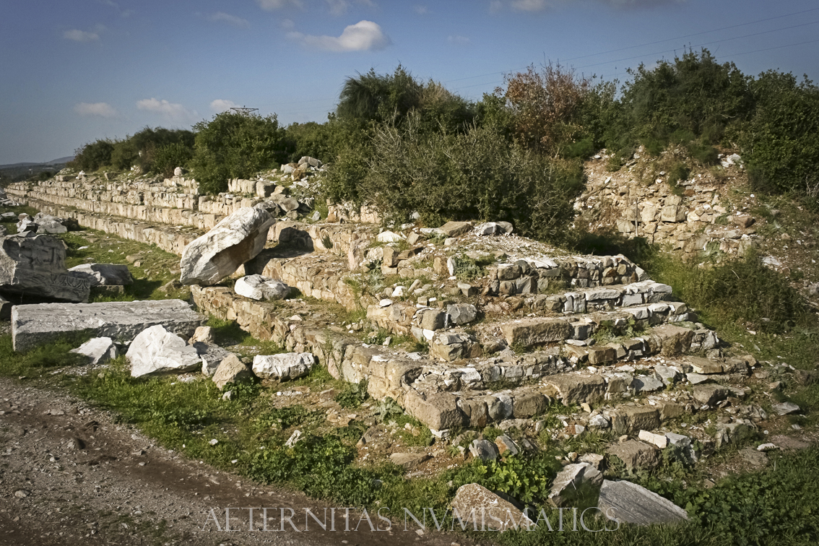

Slide 13
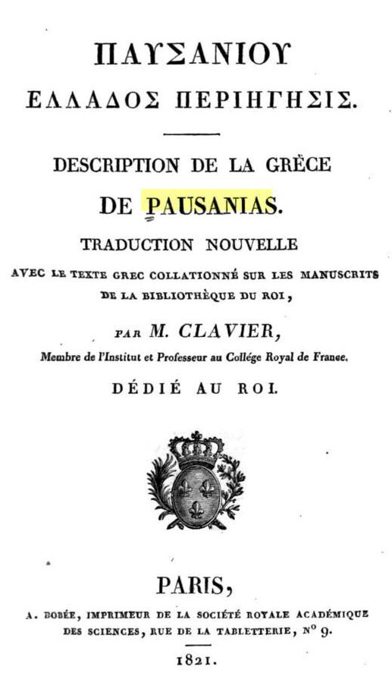
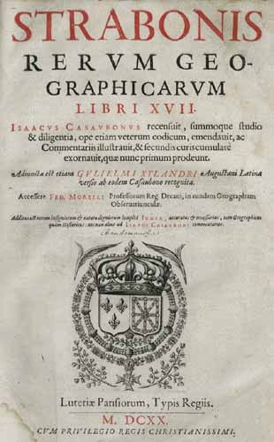

Slide 14
Repérer des signes, dès l’Antiquité
Dresser des listes
Restaurer un monument

Slide 15
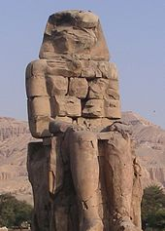
Colosse de Memnon, Thèbes

Slide 16
Repérer des signes, dès l’Antiquité
Dresser des listes
Restaurer un monument
Etablir une collection
Leniaud
- temples Pausanias décrit liste des œuvres d’art Parthénon
-Souverains = objets biens culturels issus du passé outils du pouvoir Ptolémée Ier Soter (365-282 av JC) famine à Athènes achat manuscrits => bb Alexandrie = spoliation/translocation (B Savoy)
-particuliers Cicéron cupidité propréteur de Sicile Verrès + Pline l’ancien Histoire naturelle = marché des biens culturels

Slide 17
Une approche « sédimentaire »
Jean-Pierre Babelon & André Chastel, La notion de patrimoine, 1980 :
Le patrimoine et ses « couches superposées » de la conscience patrimoniale et des pratiques de patrimonialisation

Slide 18
Une approche « sédimentaire »
Jean-Pierre Babelon & André Chastel, La notion de patrimoine, 1980 :
Le patrimoine et ses « couches superposées »
a- le fait religieux
Notion religieuse de la notion de patrimoine culturel = Tables de la Loi gardées dans le Temple de Jérusalem + Eglise machine à fabriquer des objets sacrés gardés transmis « reliques » forme 1e du patrimoine dans Occ chrétien? = dévotion pèlerinages, enjeu économique simonie + « présence » « mirabilia »+ marqueur d’identité ex Paris

Slide 19
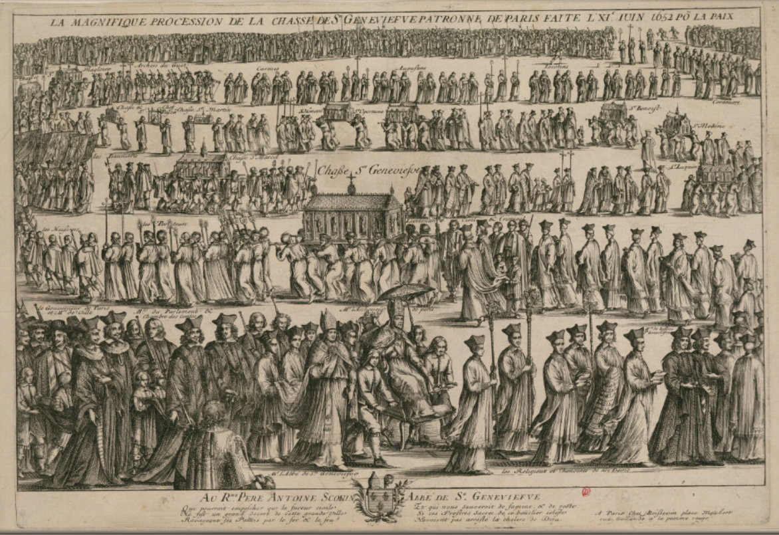
Procession de la châsse
de Sainte Geneviève en 1652. INHA : https://bibliotheque-numerique.inha.fr/viewer/25835/?offset=#page=1&viewer=picture&o=bookmarks&n=0&q=

Slide 20
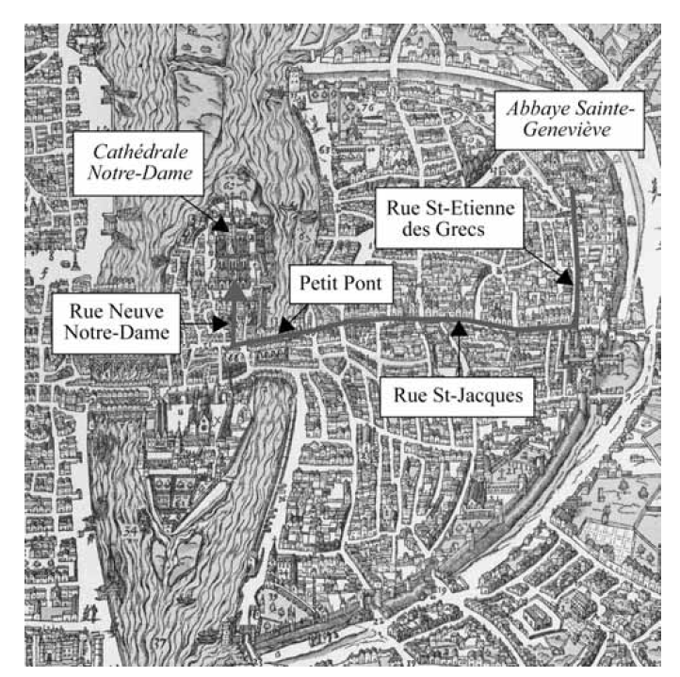
Itinéraire de la procession
Source: Marie Carmen Gras
LES PROCESSIONS EN L'HONNEUR DE SAINTE GENEVIÈVE À PARIS
Miroir d'une société (XVe-XVIIIe siècles)
Revue d’histoire urbaine, 2011

Slide 21
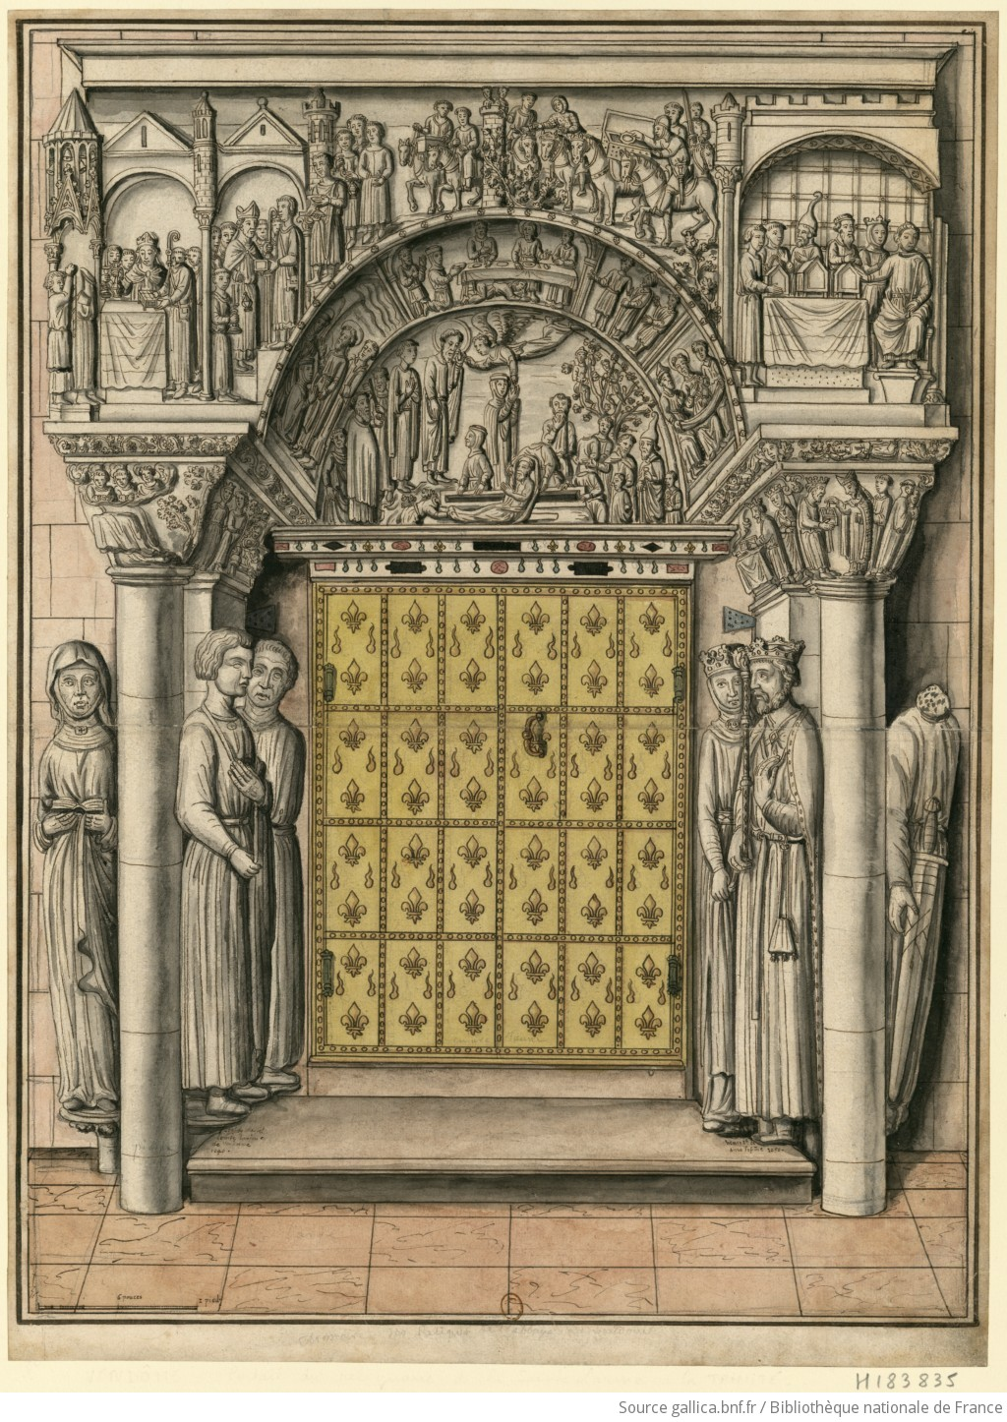
[Portail du XIIe siècle servant de fermeture au reliquaire de la Sainte-Larme, à Vendôme] : [dessin] / [Louis Boudan?] , 1695

Slide 22
Une approche « sédimentaire »
Jean-Pierre Babelon & André Chastel, La notion de patrimoine, 1980 :
Le patrimoine et ses « couches superposées »
a- le fait religieux
b- le fait monarchique

Slide 23
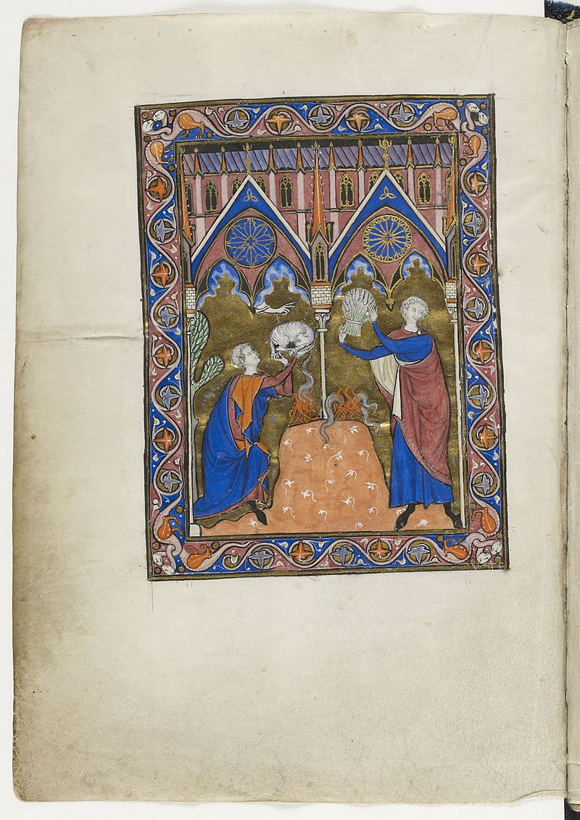
Psautier dit de Saint Louis
Vers 1258-1270
BNF

Slide 24
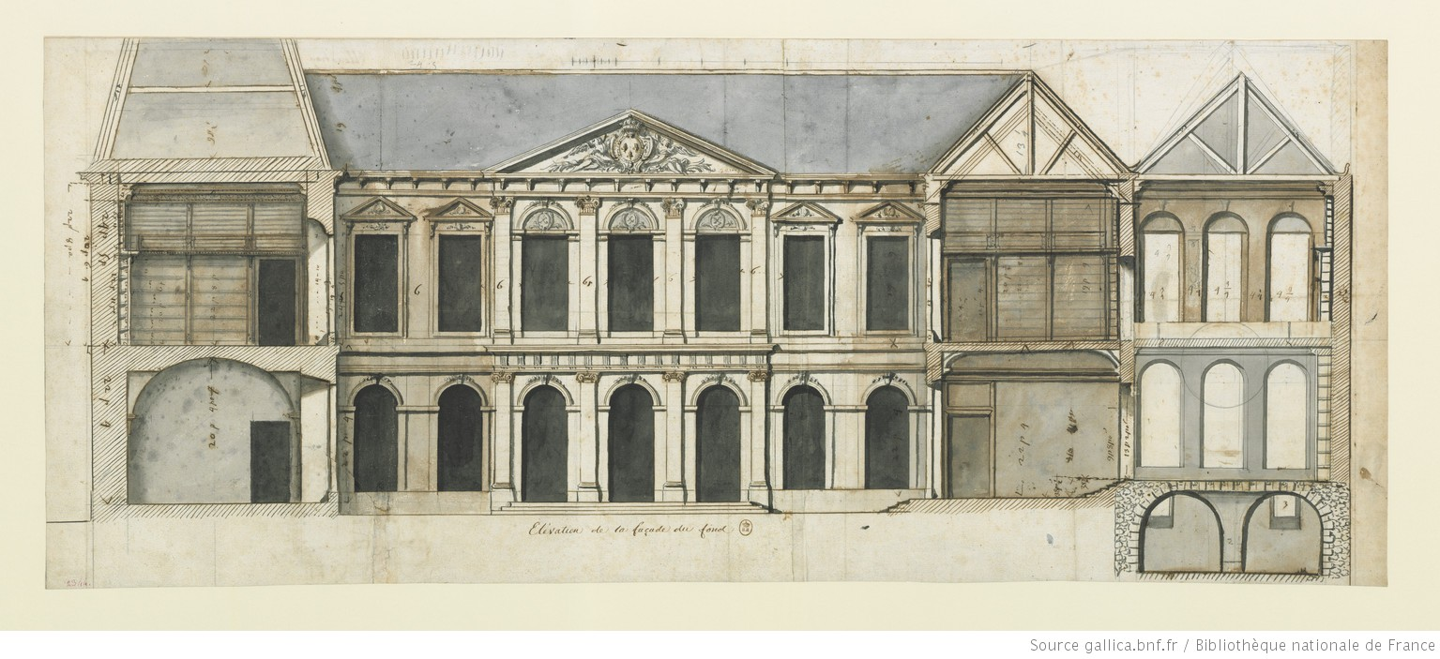
Façade nord de la cour d’honneur de la bibliothèque du roi. Robert de Cotte, vers 1734
Gallica : http://gallica.bnf.fr/ark:/12148/btv1b69371288

Slide 25
Hubert Robert. La Maison Carrée à Nîmes (1783). Huile sur toile, 102 × 143 cm, musée de l'Ermitage, Saint-Pétersbourg.

Slide 26
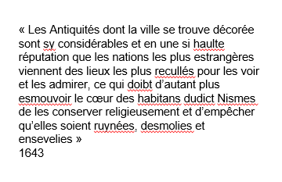
Hubert Robert. La Maison Carrée à Nîmes (1783). Huile sur toile, 102 × 143 cm, musée de l'Ermitage, Saint-Pétersbourg.

Slide 27
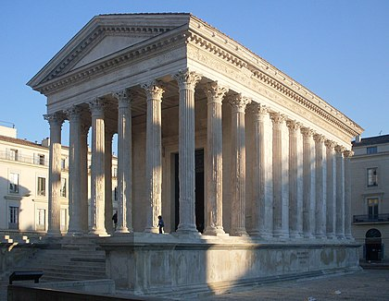
Aujourd’hui

Slide 28
Une approche « sédimentaire »
Jean-Pierre Babelon & André Chastel, La notion de patrimoine, 1980 :
Le patrimoine et ses « couches superposées »
a- le fait religieux
b- le fait monarchique
c-le fait familial

Slide 29
Mobilisation patrimoniales
Plusieurs « mobilisations » avant la Révolution

Slide 30
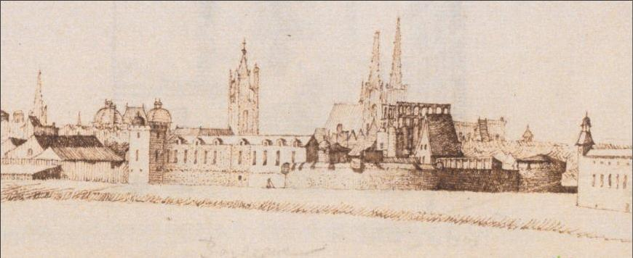
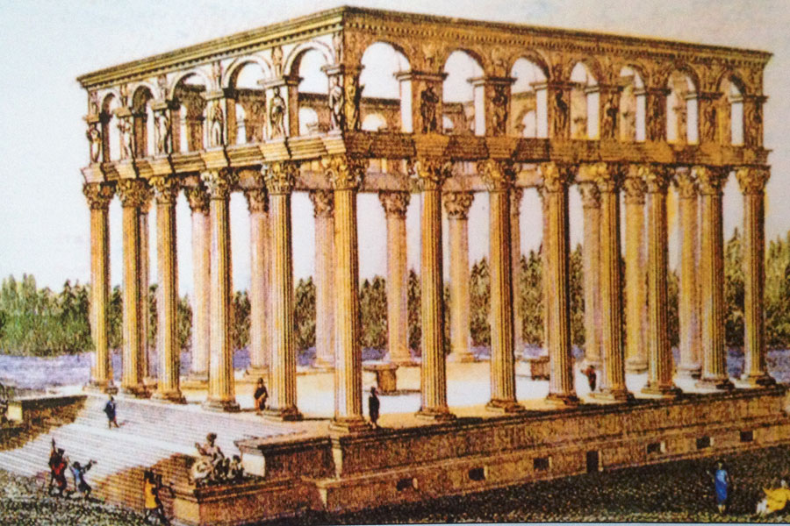
La destruction du Temple des Piliers de Tutelle, 1677

Slide 31
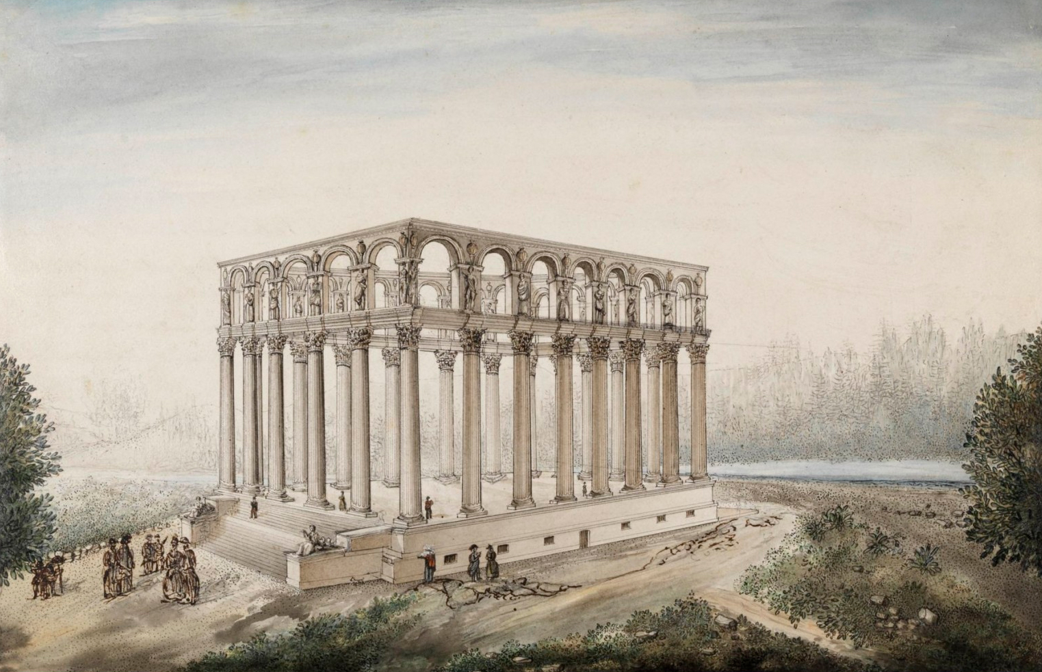

Slide 32
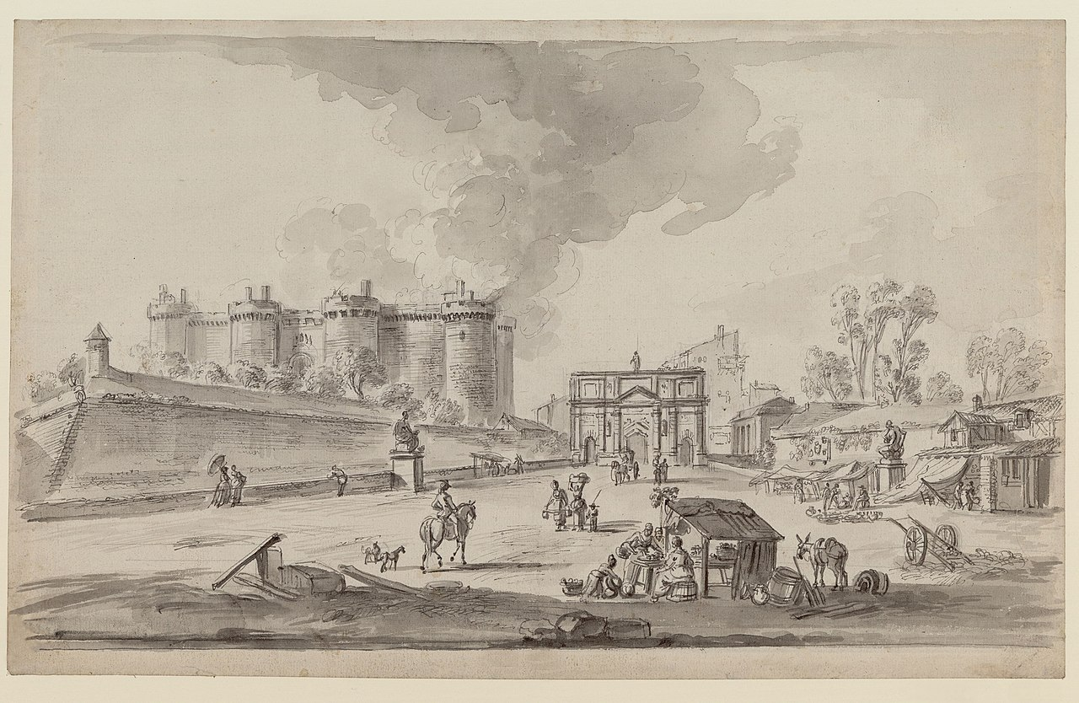

Slide 33
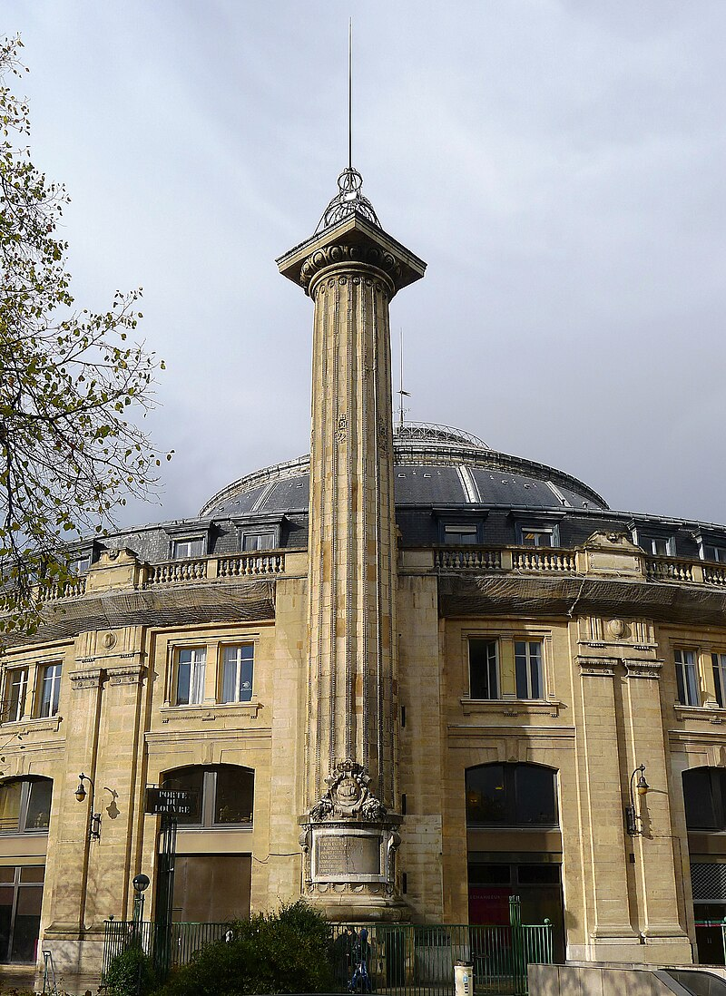
1547 - 1748

Slide 34
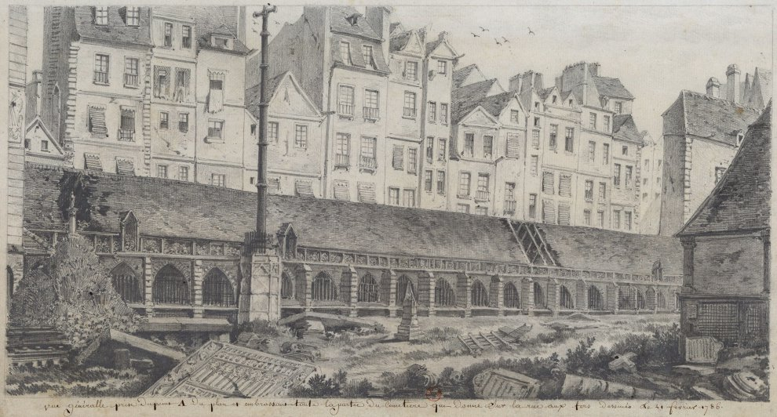
[Vue du cimetière des Innocents, côté de la rue aux Fers, le 21 février 1786, par Charles-Louis Bernier (1755-1830), BNF. Le cimetière était ceinturé d’une galerie-promenoir dont les vastes greniers appelés “charniers” servaient d’ossuaires. Ce dessin présente l’état du cimetière juste avant sa démolition.]

Slide 35
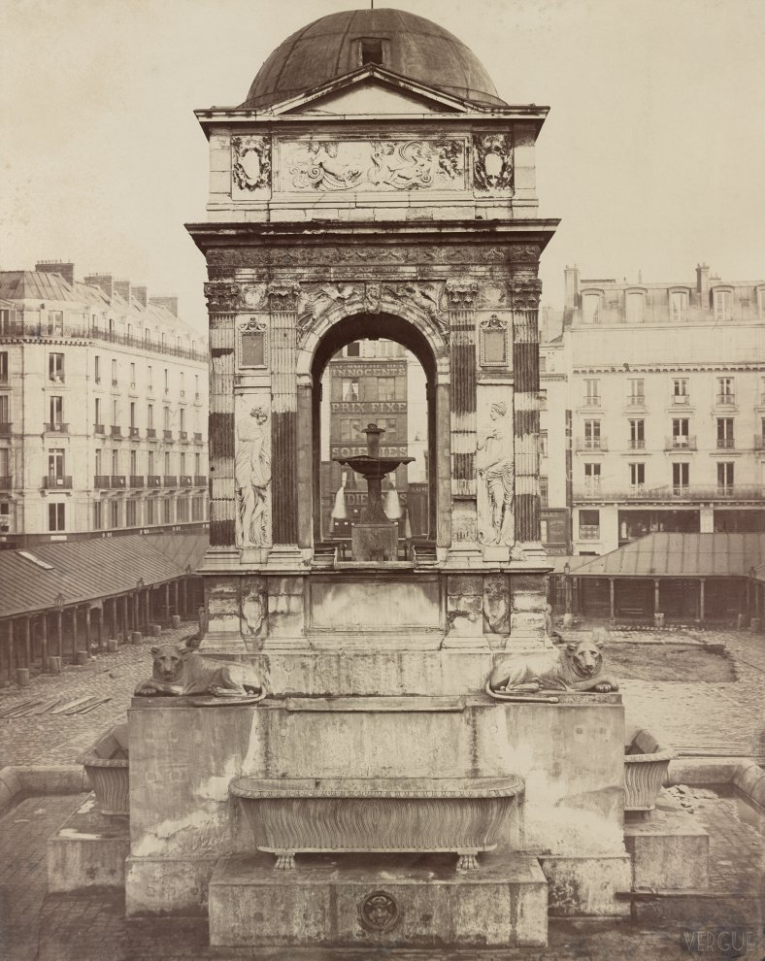
JEAN GOUJON
1549
Quatremère de QUINCY SIX
Charles Marville, Marché et fontaine aux Innocents, v1858
http://vergue.com/post/210/Marche-des-Innocents

Slide 36
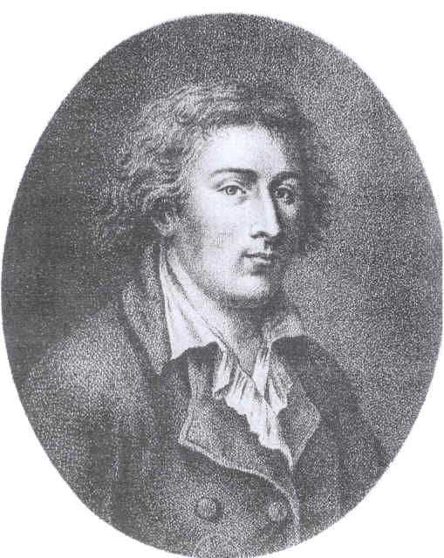
ANTOINE CHRYSOSTOME QUATREMÈRE DE QUINCY (1755-1849)

Slide 37
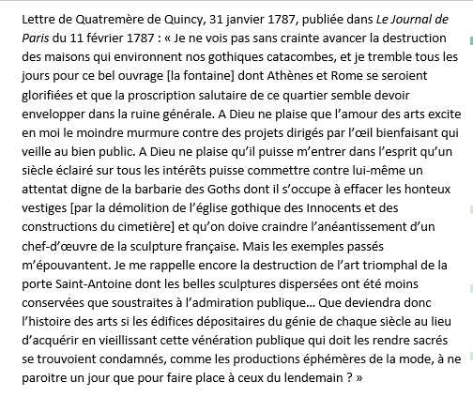

Slide 38
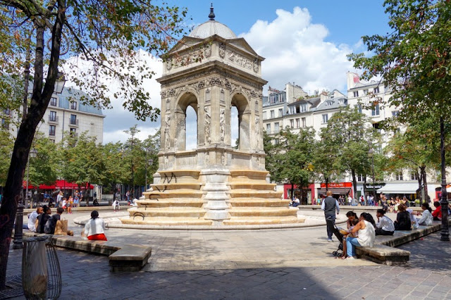

Slide 39
Conclusion
« avant la lettre »
Gestes patrimoniaux
Conscience patrimoniale
1789 n’est pas l’année 0 du patrimoine

Slide 40
3. Métier
Être archiviste aujourd’hui
quelles missions ? quels défis ?
quelles difficultés ?
quelles compétences ?

Slide 41
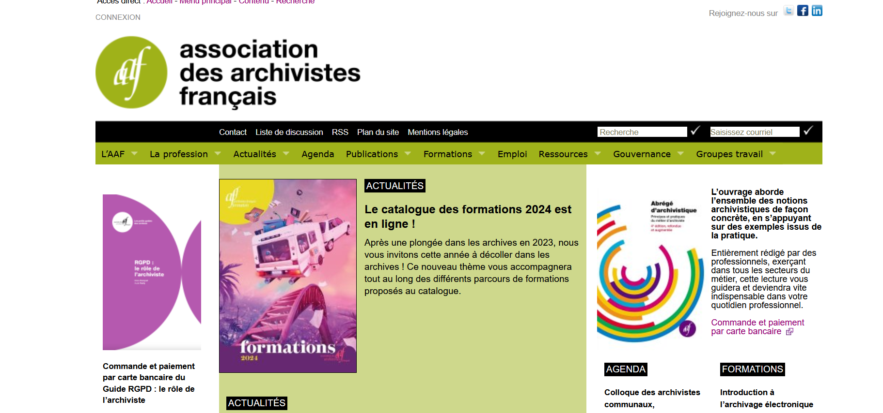

Slide 42
